Slide 1

第2课时
二氧化氮和一氧化氮 二氧化硫和二氧化氮对大气的污染

Slide 2


探究1 二氧化氮和一氧化氮
研读教材·自主认知
1.物理性质：
 | N₂ | NO | NO₂
色态 | 无色气体 | _________ | ___________
气味 | 无味 | _____ | ___________
密度 | ___________ | ___________ | _________
溶解性 | 难溶 | _____ | 与水反应
毒性 | 无毒 | _____ | _____
无色气体
红棕色气体
无味
刺激性气味
比空气略小
比空气略大
比空气大
难溶
有毒
有毒

Slide 3
2.化学性质：
写出下列反应的化学方程式：
(1)N₂与O₂反应：__________________。
(2)NO与O₂反应：______________。
(3)NO₂与H₂O反应：____________________。
N₂+O₂ 2NO
放电或高温
========
2NO+O₂====2NO₂
3NO₂+H₂O====2HNO₃+NO

Slide 4


合作探究·核心归纳
二氧化氮与水反应的实验
 | 实验步骤 | 现象 | 解释(用化学方程式表示)
(1) | 将一支充满NO₂的试管倒放在盛有水的水槽中 | 红棕色气体逐渐消失，水位上升，最后充满整个试管的 ，上部 为无色气体 | __________________ ___
(2) | 制取少量氧气 |  | 2KClO₃ 2KCl+3O₂↑ 2H₂O₂ 2H₂O+O₂↑
3NO₂+H₂O====2HNO₃+
NO
MnO₂
====
△
MnO₂
====

Slide 5
2NO+O₂====2NO₂，
 | 实验步骤 | 现象 | 解释(用化学方程式表示)
(3) | 将氧气慢慢通入步骤(1)的试管中 | 无色气体变为红棕色气体，又变为无色气体，且气体体积逐渐缩小，液面不断上升 | ________________ __________________ ___
3NO₂+H₂O====2HNO₃+
NO

Slide 6
(1)在NO₂和H₂O的反应中，NO₂是氧化剂还是还原剂？
提示：NO₂与水反应，N的化合价既能升高生成硝酸，又能降低生成NO，所以NO₂既是氧化剂又是还原剂。

Slide 7
(2)在实验室中如何收集NO和NO₂气体？
提示：能与空气中的某种成分反应的气体不能用排空气法收集；用排液法收集气体时，该气体不能与溶液中的某种成分反应。
①NO不溶于水，但能与O₂反应，2NO+O₂====2NO₂，故NO不能用排空气法收集，只能用排水法收集。
②NO₂密度比空气大且不与空气发生反应，但能与水反应，3NO₂+H₂O====2HNO₃+NO，故NO₂不能用排水法收集，只能用向上排空气法收集。

Slide 8
(3)要使二氧化氮与氧气的混合气体完全溶于水生成硝酸，必须按什么样的体积比混合？
提示：3NO₂+H₂O====2HNO₃+NO和2NO+O₂====2NO₂这两个反应是循环发生的，采用方程式加和的方法，加和后方程式右边不剩余任何气体，左边只剩H₂O、NO₂和O₂。

Slide 9
整理以下反应
3NO₂+H₂O====2HNO₃+NO ①
2NO+O₂====2NO₂ ②
由方程式①×2+②得：4NO₂+O₂+2H₂O====4HNO₃，即当NO₂和O₂的体积比为4∶1时可完全溶于水生成硝酸。

Slide 10
(4)将NO和O₂同时通入水中时，若使气体完全溶于水生成硝酸，二者的体积比是多少？
提示：NO和O₂同时通入水中时，其反应为
2NO+O₂====2NO₂ ①
3NO₂+H₂O====2HNO₃+NO ②
由方程式①×3+②×2得：
4NO+3O₂+2H₂O====4HNO₃，即当NO和O₂的体积比为4∶3时可完全溶于水生成硝酸。

Slide 11
【归纳总结】
一氧化氮和二氧化氮的区别与联系：
 | 一氧化氮 | 二氧化氮
生成 | N₂+O₂ 2NO | 2NO+O₂====2NO₂
物理性质 | 无色无味的有毒气体，难溶于水 | 红棕色，有刺激性气味的气体，易液化易溶于水
收集方法 | 排水法 | 向上排空气法
化学性质 | 2NO+O₂====2NO₂ | 3NO₂+H₂O====2HNO₃+NO 2NO₂+2NaOH====NaNO₃+NaNO₂+H₂O
放电或高温
========

Slide 12
【拓展延伸】氮的氧化物溶于水的问题分析
1.相关化学方程式：
(1)3NO₂+H₂O====2HNO₃+NO
(2)2NO+O₂====2NO₂
(3)4NO₂+O₂+2H₂O====4HNO₃
(4)4NO+3O₂+2H₂O====4HNO₃

Slide 13
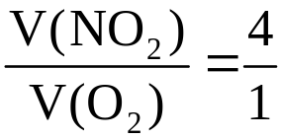
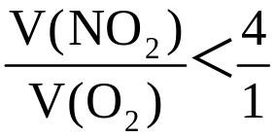

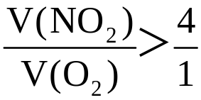
2.氮的氧化物溶于水的可能情况：
原气体 |  | 反应 | 剩余 气体 | 剩余气体的量
NO₂ |  | (1) | NO | V(NO₂)
NO₂+NO |  | (1) | NO | V(NO)_{原}+ V(NO₂)
NO₂ 和 O₂ |  | (3) | 无 | 0
 |  | (3) | O₂ | V(O₂)_{原}- V(NO₂)
 |  | (1)、(3) | NO | [V(NO₂)-4V(O₂)]

Slide 14
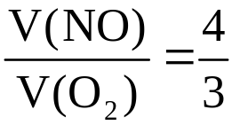
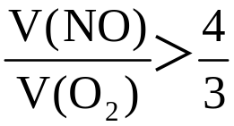

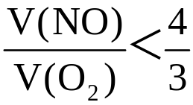

原气体 |  | 反应 | 剩余 气体 | 剩余气体的量
NO 和 O₂ |  | （4） | 无 | 0
 |  | （4） | NO | V(NO)_{原}- V(O₂)
 |  | （4） | O₂ | V(O₂)_{原}- V(NO)

Slide 15
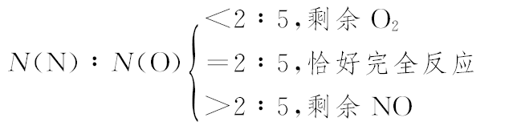
由上表分析可知：4NO₂+O₂和4NO+3O₂从组成上均相当于2N₂O₅，即总反应式都与N₂O₅+H₂O====2HNO₃等效。这不仅是记忆(3)、(4)两式的方法，也为上述问题的解法提供了新的思路，即利用混合气体中的氮、氧原子个数比进行分析判断：

Slide 16
过关小练·即时应用
1.将10mL充满NO₂和O₂的混合气体的试管，倒置在水槽中，反应停止后试管内剩余2mL的无色气体，求原混合气体中NO₂和O₂各多少毫升？
【解题指南】解答本题需注意以下两点：
(1)NO₂、O₂混合溶于水的反应原理。
(2)剩余无色气体为NO或O₂，不可能为混合气体。

Slide 17
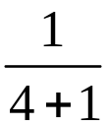
【解析】剩余2mL气体可能是NO或O₂，分两种情况讨论：
(1)若剩余的是NO，可以看成发生了反应：4NO₂+O₂+2H₂O====4HNO₃。剩余的NO₂又与水作用，最终有2mL NO产生。由反应3NO₂+H₂O==== 2HNO₃+NO得，剩余的NO₂体积为2mL×3=6mL。则原有O₂体积为(10mL-6mL)× =0.8mL，NO₂体积为10mL-0.8mL=9.2mL。

Slide 18
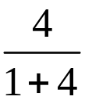
(2)若剩余的是O₂，则有10mL-2mL=8mL NO₂和O₂的混合气体按反应4NO₂+O₂+2H₂O====4HNO₃进行。所以NO₂的体积为8mL× =6.4mL，O₂体积为10mL-6.4mL=3.6mL。
答案：若剩余的气体是NO，则NO₂和O₂的体积分别为9.2mL和0.8mL；若剩余的气体是O₂，则NO₂和O₂的体积分别为6.4mL和3.6mL。

Slide 19
【互动探究】若剩余2mL气体为NO，再通O₂使其恰好溶解，需O₂多少亳升？
提示：根据反应4NO+3O₂+2H₂O====4HNO₃可知，使2mL NO完全溶于水需1.5mL O₂。

Slide 20
2.把3体积的NO₂气体，依次通过下列3个分别装有足量①NaHCO₃饱和溶液，②浓硫酸，③Na₂O₂的装置后，用排水法把残留气体收集到集气瓶中，集气瓶内气体应是(同温同压下测定)( )
A.1体积NO B.2体积NO₂和0.5体积O₂
C.2体积O₂ D.0.25体积O₂
【解题指南】解答本题需注意以下两点：
(1)NO₂气体通入3个装置时分别发生的反应。
(2)气体通过各个装置后气体成分以及相关量的变化。

Slide 21

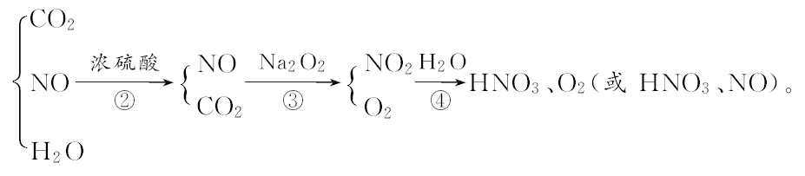

【解析】选D。本题涉及的化学过程如下：
第①步生成2体积CO₂、1体积NO；第②步得到干燥的2体积CO₂、1体积NO；第③步得到1体积NO₂、 体积O₂；第④步通入水中发生反应：4NO₂+O₂+2H₂O====4HNO₃，故氧气过量，最终剩余0.25体积氧气。

Slide 22
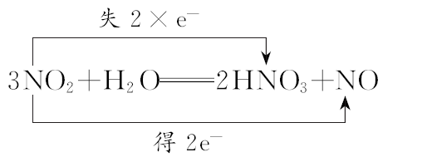
【补偿训练】在NO₂被水吸收的反应中，发生还原反应和氧化反应的物质的质量之比为( )
A.3∶1 B.1∶3 C.1∶2 D.2∶1
【解析】选C。写出化学方程式并标出电子的转移：
可知氧化剂和还原剂均是NO₂，所以发生还原反应和氧化反应的物质的质量之比为1∶2。

Slide 23
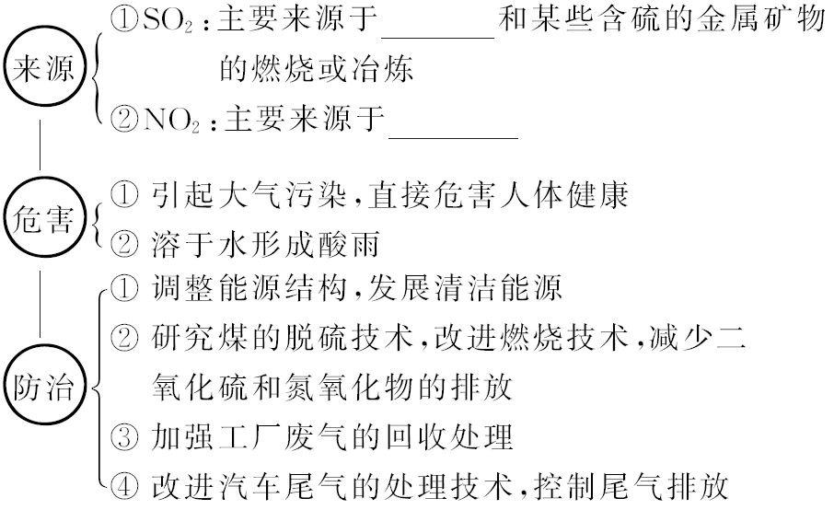
探究2 二氧化硫和二氧化氮对大气的污染
研读教材·自主认知
1.SO₂与NO₂的主要来源、危害和防治。
煤、石油
汽车尾气

Slide 24
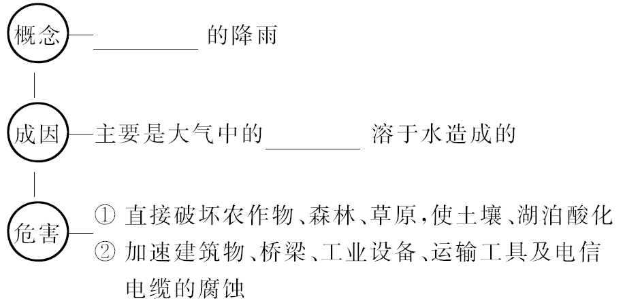
2.酸雨。
pH＜5.6
SO₂、NO₂

Slide 25
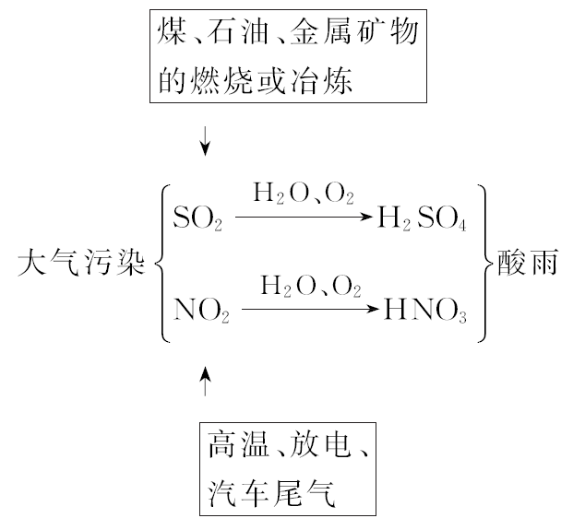
合作探究·核心归纳
酸雨的形成：

Slide 26

(1)正常雨水的pH是多少？为什么正常的雨水会显酸性？
提示：由于雨水中会溶解CO₂，正常的雨水pH为5.6，此时雨水虽然呈酸性但并不是酸雨。
(2)常见的酸雨类型有哪些？写出有关化学方程式。
提示：①硫酸型：SO₂+H₂O H₂SO₃，2H₂SO₃+O₂====2H₂SO₄
②硝酸型：3NO₂+H₂O====2HNO₃+NO或4NO₂+O₂+2H₂O====4HNO₃

Slide 27
(3)硫酸型酸雨放置一段时间后，酸性会增强，其原因是什么？
提示：因为SO₂溶于水生成H₂SO₃，H₂SO₃经长时间放置后会被氧化成硫酸，由于硫酸是强酸，所以该酸雨放置一段时间后酸性增强。

Slide 28
【归纳总结】
常见的环境污染及危害
环境污染 | 形成原因 | 主要危害
温室效应 | 大气中CO₂含量不断增加 | 全球变暖，冰雪融化
酸雨 | SO₂和氮氧化物的排放 | 土壤酸化，腐蚀建筑物
光化学烟雾 | 氮氧化物和碳氢化合物的排放 | 危害人体健康和植物生长
臭氧空洞 | 氮氧化物和氟氯代烃的排放 | 地球上的生物受太阳紫外线的伤害加剧

Slide 29
【拓展延伸】SO₂和NO₂的回收利用
(1)SO₂的回收利用
废气中的SO₂可以用氨水吸收，化学反应原理为
SO₂+2NH₃·H₂O====(NH₄)₂SO₃+H₂O
或SO₂+NH₃·H₂O====NH₄HSO₃
然后向所得溶液中加入浓硫酸，将它们转化为(NH₄)₂SO₄，并可得到浓度较高的SO₂。

Slide 30
(NH₄)₂SO₃+H₂SO₄(浓)====(NH₄)₂SO₄+SO₂↑+H₂O
2NH₄HSO₃+H₂SO₄(浓)====(NH₄)₂SO₄+2SO₂↑+2H₂O
重新收集的SO₂有很多重要用途，如可用于生产H₂SO₄。

Slide 31
(2)NO₂、NO的回收利用
废气中的NO₂、NO可以用碱溶液吸收，生产可利用的盐。例如：
2NO₂+2NaOH====NaNO₂+NaNO₃+H₂O
NO+NO₂+2NaOH====2NaNO₂+H₂O

Slide 32
过关小练·即时应用
1.我国农业生产因遭受酸雨而造成的损失每年高达15亿元。某实验小组采集酸雨样品，随着时间的推移，多次测定该样品的pH，得到了表中数据：
时间(h) | 开始 | 8 | 16 | 24 | 32 | 40 | 48
pH | 5.0 | 4.8 | 4.5 | 4.3 | 4.2 | 4.0 | 4.0

Slide 33
(1)酸雨样品放置时pH变化的主要原因是(用化学方程式表示)____
________________________________。
(2)如果将刚取样的上述酸雨和自来水混合，pH将________(填“增大”“减小”或“不变”)，原因是(用化学方程式表示)________。
(3)你认为减少酸雨产生的途径可采用的措施是________。
①少用煤作燃烧 ②把工厂烟囱造高 ③燃料脱硫 ④在已酸化的土壤中加石灰 ⑤开发新能源
A.①②③ B.②③④⑤ C.①③⑤ D.①③④⑤

Slide 34
【解题指南】解答本题需注意以下两点：
(1)形成酸雨的原因。
(2)酸雨中的H₂SO₃易被O₂氧化生成H₂SO₄。

Slide 35
【解析】(1)酸雨放置时pH变小，其原因是雨水中的H₂SO₃被空气中的O₂氧化所致。
(2)雨水和自来水混合，应考虑H₂SO₃与自来水中的Cl₂发生氧化还原反应而生成硫酸和盐酸，使酸性增强。
(3)减少酸雨的形成必须减少SO₂的排放，将煤转化为清洁能源(如煤的气化和液化)，燃料脱硫、固硫，开发不含硫的新能源(如氢能、核能等)，都是有力措施。

Slide 36
答案：(1)SO₂+H₂O H₂SO₃；2H₂SO₃+O₂====2H₂SO₄
(2)减小 H₂SO₃+Cl₂+H₂O====2HCl+H₂SO₄ (3)C

Slide 37
2.(2015·安庆高一检测)下列说法正确的是( )
①正常雨水的pH为7.0，酸雨的pH小于7.0；
②严格执行机动车尾气排放标准有利于防止大气污染；
③使用二氧化硫和某些含硫化合物进行增白的食品会对人体健康产生损害；
④使用氯气对自来水消毒过程中，生成的有机氯化物可能对人体有害；
⑤食品厂产生的含丰富氮、磷营养元素的废水可长期排向水库养鱼。
A.①②③ B.①④⑤ C.②③④ D.③④⑤

Slide 38
【解析】选C。正常雨水的pH为5.6，酸雨的pH小于5.6，含丰富氮、磷营养素的水会加速藻类植物的生长，形成水华或赤潮，污染环境。

Slide 39



Slide 40


